Slide 1
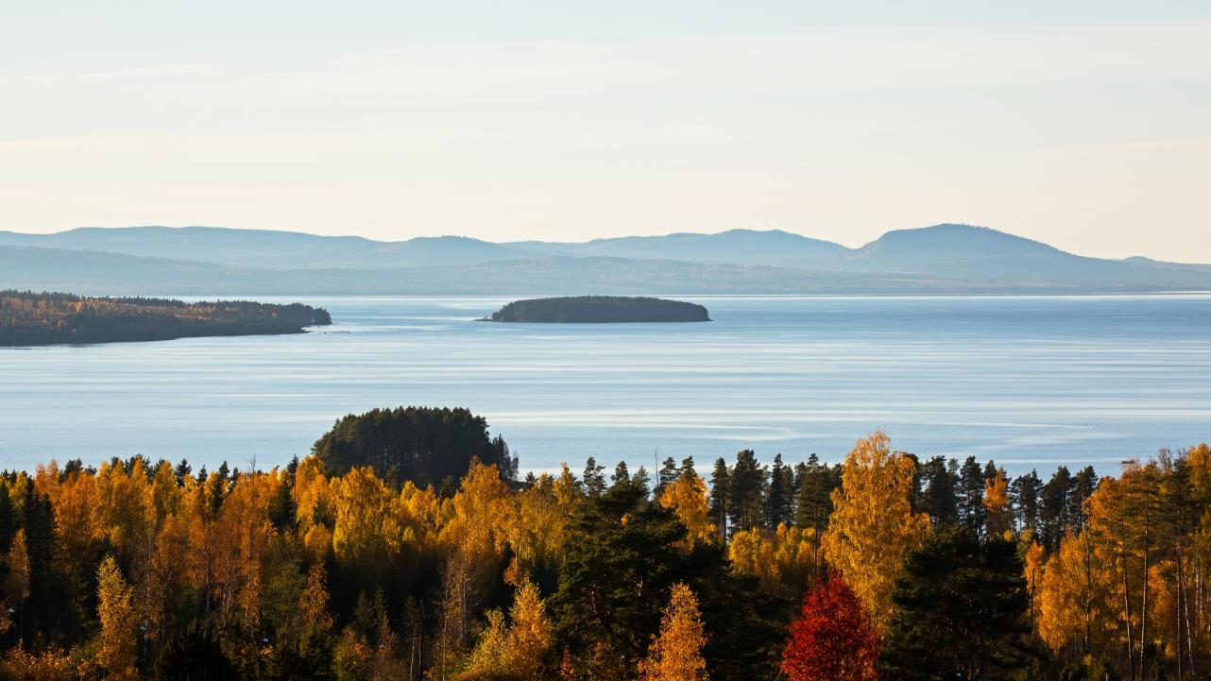

Leksands kommun är
möjligheternas kommun

Slide 2
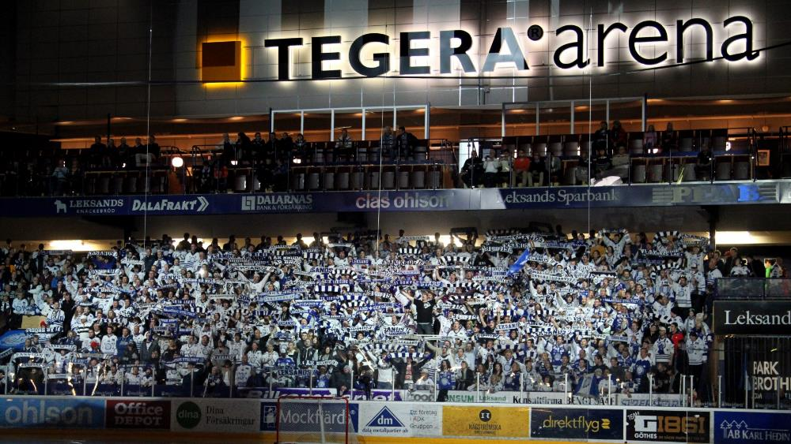
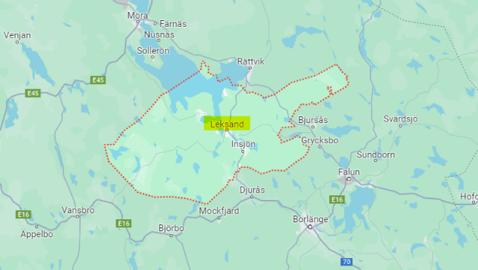

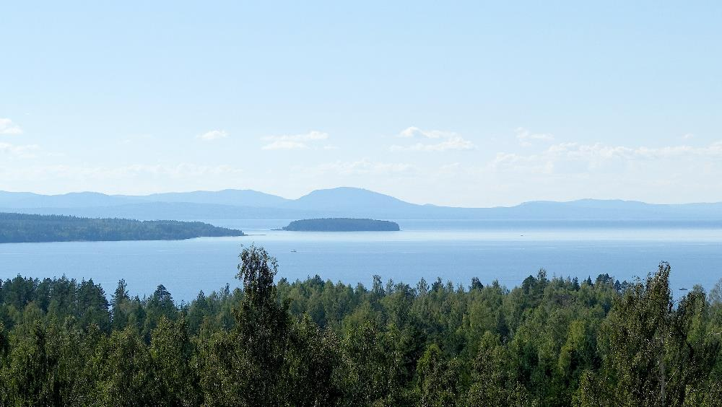

Notes:
Till den här bilden kan du nämna något som Leksand är känt för eller något som många uppskattar med Leksand.
Det bor också ungefär 16000 invånare i kommunen.

Slide 3
Drönare i kommunal verksamhet
Regelverk
Benämningar och klasser
Reglernas tillämpning i kommunen
Krav i öppna kategorin
Tillämpningar - användningsommråden
Så här gör vi i Leksand
Lite att tänka på
Lösning för digital loggbok
Vill vi starta ett ”drönarnätverk” i Dalarna?

Slide 4
EASA 2019/947 – Rules of Unmanned Aircraft Systems
EU-reglerna är tolkade av Transportstyrelsen till Svenska regler på deras hemsida men författningsstöd saknas!
TSFS 2017/110 gäller officiellt fortfarande – i vissa delar
I praktiken gäller det som går att läsa sig till på Transportstyrelsens hemsida

Slide 5
Benämningar att känna till:
Drönarklasser:
  C0 till C4 beroende på vikt
Drönarkort:
  A1/A3 ger behörighet till alla drönarklasser utom C2
  A2 ger behörighet till C2 och är en utökning av A1/A3
Högre klassade drönare kräver särskilt tillstånd och högre behörighet

Slide 6
Hur påverkar reglerna oss?
Vilka drönare kan vi flyga med i öppna kategorin:
  C0-klassad under 250gram över obehöriga och bebyggelse
  C1-klassad under 900gram nära men ej över obehöriga (väj undan!)
  C2-klassad under 4 kilo nära men ej över obehöriga (min 5 meter)
Öppna kategorin = inget krav på tillstånd från TS

Slide 7
Vad krävs för att flyga i öppna kategorin?
Operatörsregistrering TS (organisationsnummer)
Operativ manual
Förteckning över drönare och piloter
Loggbok
Drönarkort
Försäkring

Slide 8
Vad krävs när man flyger i öppna kategorin?
Alltid inom synhåll
Aldrig över folksamlingar
Över obehöriga om drönaren är C0-klassad (<250g)
Inte över men nära obehöriga om drönaren är C1/C2-klassad
  ”Nära” definieras med 1:1-regeln som innebär ”höjd” = ”avstånd”
  Finns skillnader mellan C1 och C2, se Transportstyrelsen
Inte längs vägar med trafik

Slide 9
Tillämpningar:
Ortofoton med hög upplösning på kort tid
Punktmoln, yt- eller markmodeller, volymberäkningar
Riskanalyser – ras- och skredinventering
Skogsinventering
Projektdokumentation

Slide 10
I Leksand jobbar vi så här:
Mini 2 Pro C0-klassad för ortofoton i bebyggelse
  Kräver markkontrollpunkter inmätta med GNSS
Phantom 4 RTK ”oklassad” för skogsinventering och projektdokumentation
Planerar att uppgradera med Mini 4 Pro C0-klassad
och Matrice 4E RTK C2-klassad

Slide 11
I Leksand jobbar vi så här:
Registrerat oss som operatör med kommunchefen som ansvarig – delegerat till chefen för Plan- och Geodata
Gjort en operativ manual
Tecknat försäkring
Tagit drönarkort (privat)
Information till allmänheten

Slide 12
Att tänka på innan registrering:
Kommunen har ETT organisationsnummer
Operatören blir ansvarig för HELA organisationen
Se över vilka som använder drönare innan ansökan!
Användning av bilderna kräver spridningstillstånd
Bra med en karta för planering och administration!

Slide 13
- Komplexa frågor – många val
Finns det intresse för och värde i att ha ett ”nätverk”?

Slide 14
